Slide 1
Änderungen zu bisherigem Vorgehen
Erst Vorhaben erklären, dann Code ändern!
Programmstruktur als Klassendiagramm an der Tafel
(Spätestens) bei einem Pilotenwechsel Aktualisierung des Diagramms
Nur Java 6 & JUnit einsetzen
Heutiger Fokus: Programmierstil und Bad Smells & Refactoring. Alle anderen Themen werden nicht diskutiert.

Slide 2
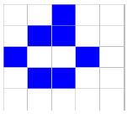
Aufgabe: Game-of-Life-Simulator
Es soll ein Simulator für folgendes Szenario entwickelt werden:
Spezielle Lebewesen leben in einer Welt aus rechteckigen Feldern, den Zellen.
Eine Zelle ist entweder leer oder von einem Lebewesen belegt.
Ausgehend von einer Anfangspopulation entwickelt sich die Gemeinschaft der Lebewesen nach folgenden Regeln weiter:
Wenn ein Wesen weniger als zwei lebendige Nachbarn hat, stirbt es an Vereinsamung. Hat es mehr als drei lebendige Nachbarn, stirbt es aufgrund von Überbevölkerung.
Wenn eine leere Zelle genau drei lebendige Nachbarn hat, wird in dieser Zelle ein neues Lebewesen geboren.
Alle Geburten und Sterbefälle geschehen gleichzeitig, so dass sich die Gemeinschaft in Generationssprüngen entwickelt. Ein sterbendes Wesen kann daher bei der Geburt eines neuen in einer leeren Zelle behilflich sein, nicht aber den Tod eines Nachbarn verhindern, indem es die Bevölkerungsdichte herabsetzt.
Lebendige Nachbarn im Sinne dieser Regeln sind alle Wesen, die in einer direkt senkrecht, waagerecht oder diagonal benachbarten Zelle leben.

Slide 3
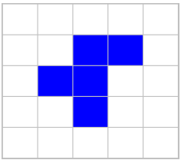
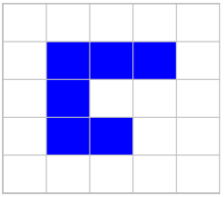
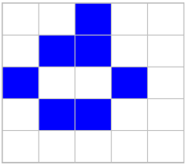
Game of Life: Beispiel-Evolution
Abb. 1 Gen. 1 Abb.2 Gen. 2 Abb. 3 Gen. 3
Die Abbildung 1 stellt ein Beispiel für eine Anfangspopulation dar. Die nächste Generation zu dieser Ausgangspopulation ist in der Abbildung 2 zu sehen und die darauf folgende in der Abbildung 3. In Abbildung 1 hat z.B. die Zelle mit den Koordinaten (2, 2) (also genau in der Mitte) insgesamt 4 belebte Nachbarzellen. Laut den oben genannten Regeln stirbt das Lebewesen in dieser Zelle im nächsten Schritt wegen Überbevölkerung. Gleichzeitig hat die leere Zelle (1, 3) (also die zweite von links und vierte von oben) genau drei lebendige Nachbarn, was dazu führt, dass an dieser Stelle ein neues Lebewesen geboren wird (vgl. Abb. 2).

Slide 4
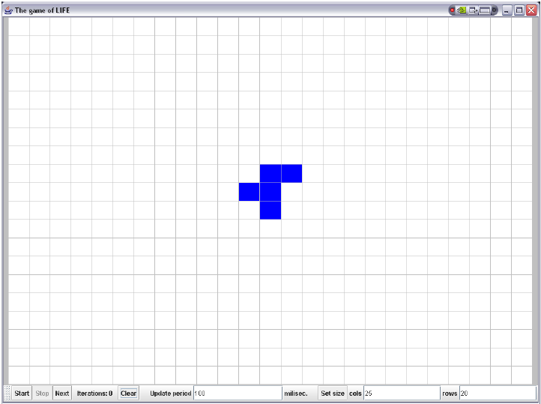
Aufgabe: Details
Die Darstellung der Welt (Zellen und aktuelle Population) ist bereits implementiert.
➔ Die Logik zur Berechnung Der neuen Popula- tion soll nun programmiert werden.

Slide 5
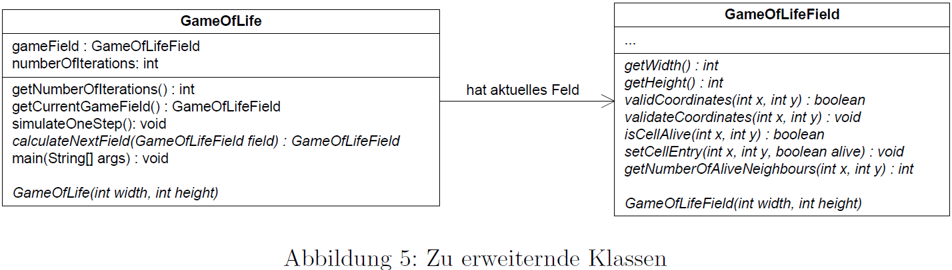
Aufgabe: Details
Es gibt unter anderem folgende Klassen:
GameOfLifeField erweitern, um den aktuellen Zustand aller Zellen zu merken
Alle leeren Methoden in den Klassen GameOfLifeField und GameOfLife implementieren (Berechnung der Population)

